Slide 1

기업맞춤형 전자정부 표준프레임워크 기반
풀 스택 개발자 양성과정 3기

Slide 2

Index
01
팀원소개
프로그램 소개
기존 프로그램 분석 및 해결방안
프로젝트 일정
개발환경
API & Plugin
산출물 및 기능
02
03
04
05
06
07

Slide 3





Our Team
신광진[PL]
임건
[UA]
김근호
[TA]
이선엽
[AA]
전수빈
[DA]

Slide 4

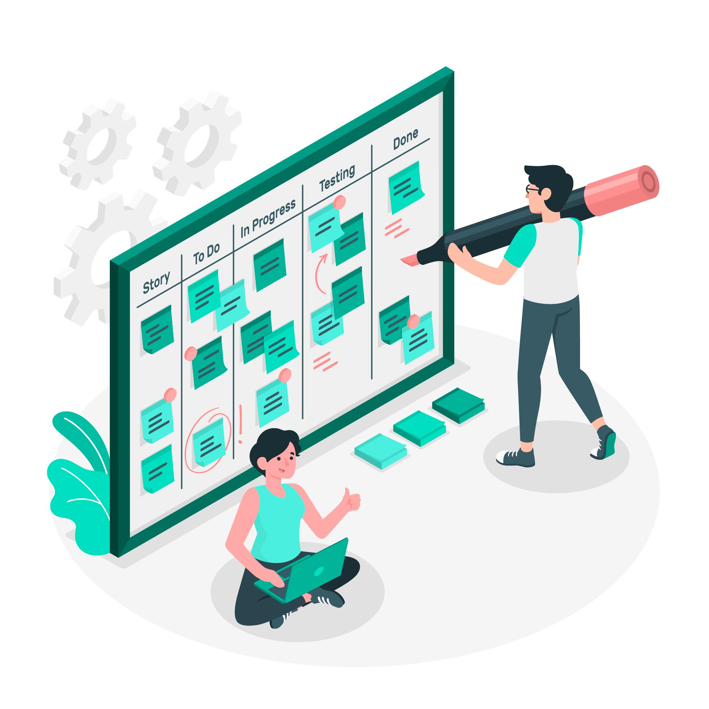

as-is to-be
사용자 인터페이스 보완
협업 기능 및 개인 기능 향상
명확한 업무분리

Slide 5




Schedule
Subject
PT
Project Close
01.13
01.25
03.12
01
02
03
04
05
Document
Development
01.24
03.02

Slide 6
























Development Env & Version Control Tool

